Slide 1
Правила безопасного поведения для дошкольников
Внимание! Опасно!

Slide 2
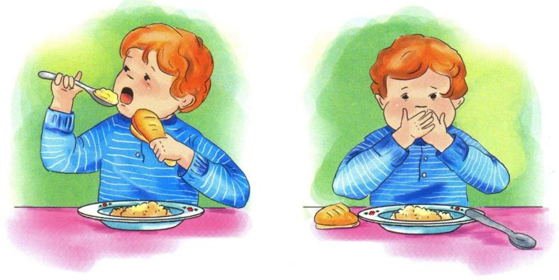
Не набивай полный рот во время еды –
можешь подавиться!

Slide 3
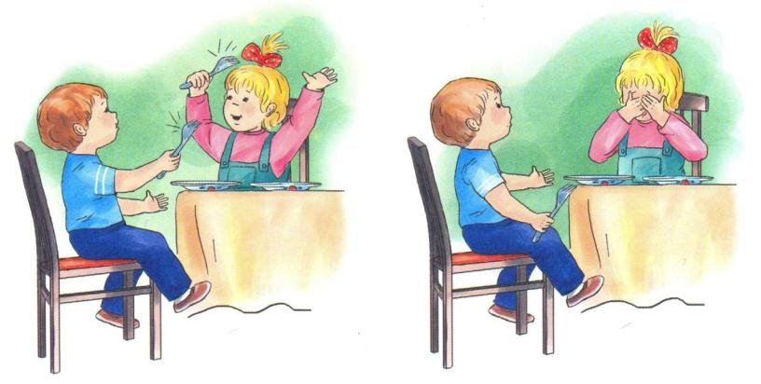
Не играй с вилкой – можешь поранить
глаза или другие части тела!

Slide 4
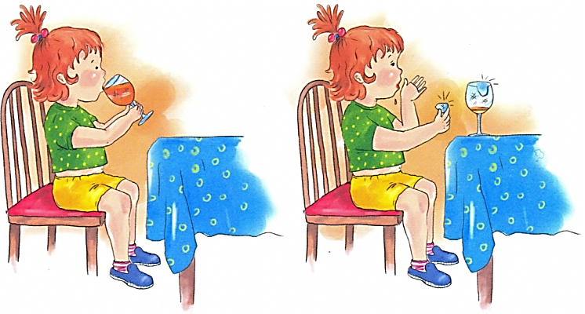
Не пытайся кусать посуду из стекла – можешь порезаться
И поранить губы, рот или внутренние органы!

Slide 5
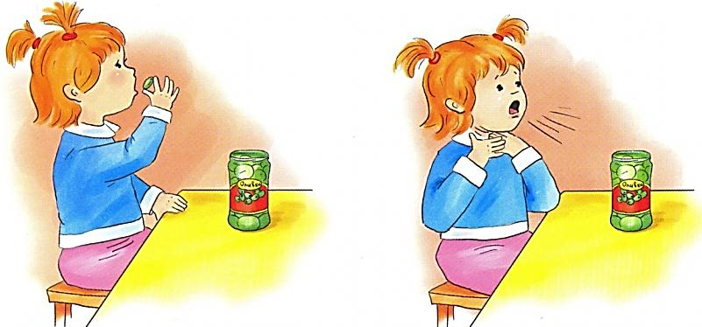
Не бери в рот и не глотай косточки от оливок,
других плодов – можешь задохнуться!

Slide 6
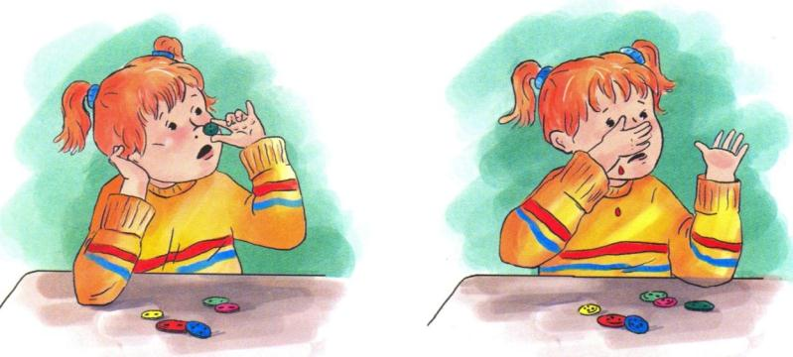
Не засовывай мелкие предметы в нос –
можешь задохнуться!

Slide 7
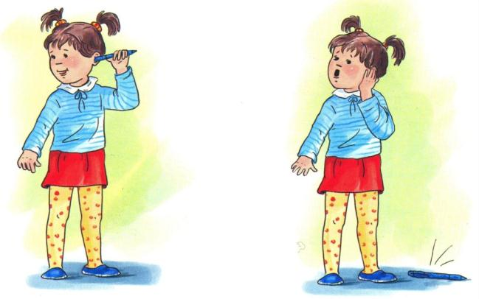
Не засовывай никакие предметы в ухо –
можешь повредить этот орган слуха и оглохнуть!

Slide 8
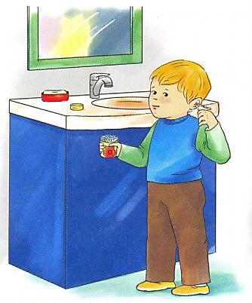
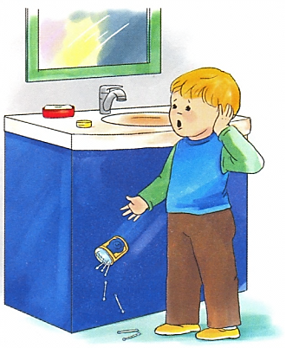
Не запихивай в уши ватные палочки –
можешь поранить ушки и оглохнуть!

Slide 9
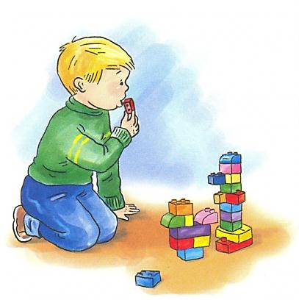
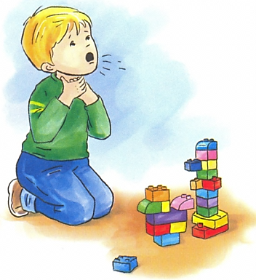
Не засовывай в рот и не глотай мелкие предметы –
можешь задохнуться или
повредить внутренние органы!

Slide 10
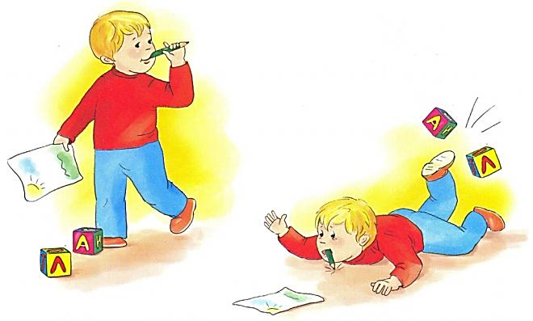
Не ходи и не бегай с длинным или острым
предметом во рту – можешь упасть,
натолкнуться на него и поранить себя!

Slide 11
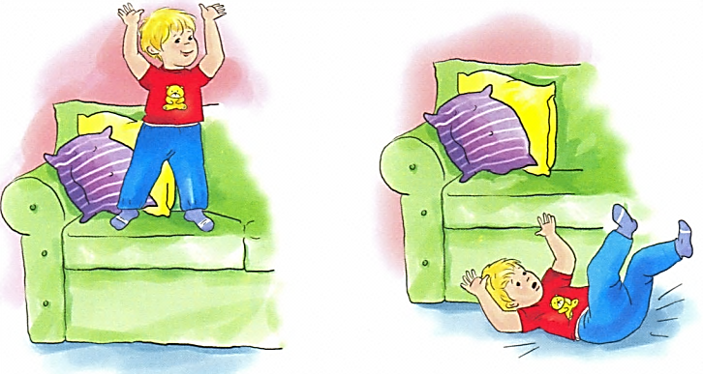
Не прыгай на диване –
можешь упасть и получить ушиб!

Slide 12
Автор презентации Шелдышева Раиса Михайловна,
воспитатель КГБОУ «Центр образования «Эврика»,
г. Петропавловск-Камчатский, 2013 год
Информационные источники
Внимание! Опасно! Правила безопасного поведения ребёнка. – Серия «Я – человек». М.: Школьная Пресса, 2007.
– 24с.: цв. ил. – («Дошкольное воспитание и обучение» – приложение к журналу «Воспитание школьников»; Вып. 156).

